Slide 1
ГАУ «КЦСОН города Каменска-Уральского»
Профилактика травматизма лиц пожилого возраста
Школа пожилого возраста по направлению “ОБУЧЕНИЕ НАВЫКАМ УХОДА”
Руководитель: специалист по социальной работе
Соломеина А.А.
МАЙ-2022 год.

Slide 2
1.Меры профилактики травматизма
СВОЕВРЕМЕННОЕ ЛЕЧЕНИЕ СЕРДЕЧНО-СОСУДИСТЫХ ЗАБОЛЕВАНИЙ, ОПОРНО-ДВИГАТЕЛЬНОГО АППАРАТА.
ВЫПОЛНЕНИЕ ФИЗИЧЕСКИХ УПРАЖНЕНИЙ.
ПОДДЕРЖКА В ЖИЛОМ ПОМЕЩЕНИИ ОПТИМАЛЬНОЙ ТЕМПЕРАТУРЫ.
РЕГУЛЯРНЫЕ ПРОГУЛКИ.
ПРАВИЛЬНО ПОДБИРАТЬ ОБУВЬ.
ОБЕСПЕЧИТЬ ХОРОШЕЕ ОСВЕЩЕНИЕ В КОМНАТЕ.
В НОЧНОЕ ВРЕМЯ ВКЛЮЧАТЬ НОЧНИКИ.
ПОЛЬЗОВАТЬСЯ ПЕРИЛАМИ И ПОРУЧНЯМИ ПОДНИМАЯСЬ И ОПУСКАЯСЬ ПО ЛЕСТНИЦЕ.
НЕ ЗАКРЫВАТЬ ИЗНУТРИ ВАННУЮ КОМНАТУ.
НА ПОЛУ ДОЛЖЕН БЫТЬ РЕЗИНОВЫЙ КОВРИК.
В ТЕМНОЕ ВРЕМЯ СУТОК, КОГДА ИДЕТ СНЕГ ИЛИ ДОЖДЬ, В СОПРОВОЖДЕНИИ БЛИЗКИХ ИЛИ ЗНАКОМЫХ.

Slide 3
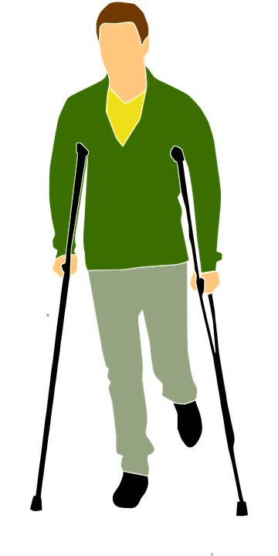
2.ВИДЫ ТРАВМ У ПОЖИЛЫХ ЛЮДЕЙ.
ТРАВМАТИЗМ ПРЕДСТАВЛЯЕТ СЕРЬЁЗНУЮ УГРОЗУ ДЛЯ ЗДОРОВЬЯ И ЖИЗНИ ПОЖИЛЫХ ЛЮДЕЙ. ТРАВМАТИЗМ ЗАНИМАЕТ ВЕДУЩЕЕ МЕСТО В СТРУКТУРЕ ЗАБОЛЕВАЕМОСТИ И ЯВЛЯЕТСЯ ОДНОЙ ИЗ ОСНОВНЫХ ПРИЧИН ИНВАЛИДНОСТИ ЛЮДЕЙ.
ПАДЕНИЕ
ПЕРЕЛОМЫ
ОЖОГИ И ОТМОРОЖЕНИЯ
ТРАВМЫ

Slide 4
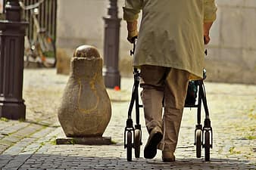
3.Рекомендации по самостоятельному перемещению и профилактике от травм.
При определении своей двигательной активности необходимо учитывать следующее:
Определите свою активность индивидуально, в зависимости от общего состояния организма, с учетом своих конкретных возрастных особенностей.
Используйте вспомогательные средства, например ходунки.

Slide 5
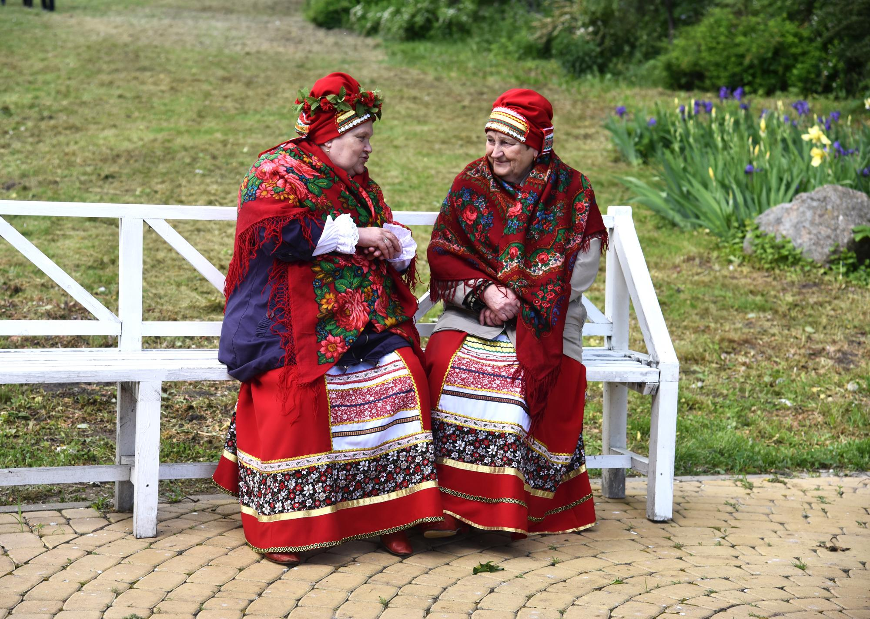
3) Старайтесь соблюдать цикличность и умеренность: перемещение-это тоже физическая нагрузка, его необходимо чередовать с отдыхом.
4) Контролируйте свое самочувствие: частоту дыхания, сердцебиение. Если почувствовали ухудшение самочувствия-остановитесь, присядьте на ближайшую скамейку, не стесняйтесь обратиться за помощью к прохожим.
5) Соблюдайте адекватность нагрузки своему состоянию. Не стоит за один раз выполнять весь объем передвижений.

Slide 6
ОСНОВНЫЕ НАПРАВЛЕНИЯ профилактики травматизма:
организация безопасного быта и жилища
занятия гимнастикой для увеличения силы мышц ног
применение лекарственных препаратов для уменьшения головокружения и лечения остеопороза.

Slide 7
Организация безопасного быта и жилища пожилого человека в целях предупреждения травматизма.
Уберите с пола все посторонние предметы( обувь, сумки, коробки..) , освободите все проходы.Передвигаться по дому должно быть удобно и свободно.
Уберите ковры и коврики или надежно прикрепите их с помощью двухстороннего скотча-пожилые зачастую спотыкаются о загнувшиеся или плохо прилегающие края.
Держите рядом все необходимые предметы: очки, тонометр, лекарства. не принимайте самостоятельно не рекомендованные вам лекарственные средства, особенно психотропного действия, которые могут стать причиной падений.
Носите всегда с собой мобильный телефон( например повесьте его на шею, чтобы не торопиться к нему при звонке)
В случае падения, боли и невозможности встать сразу набирайте 103.

Slide 8

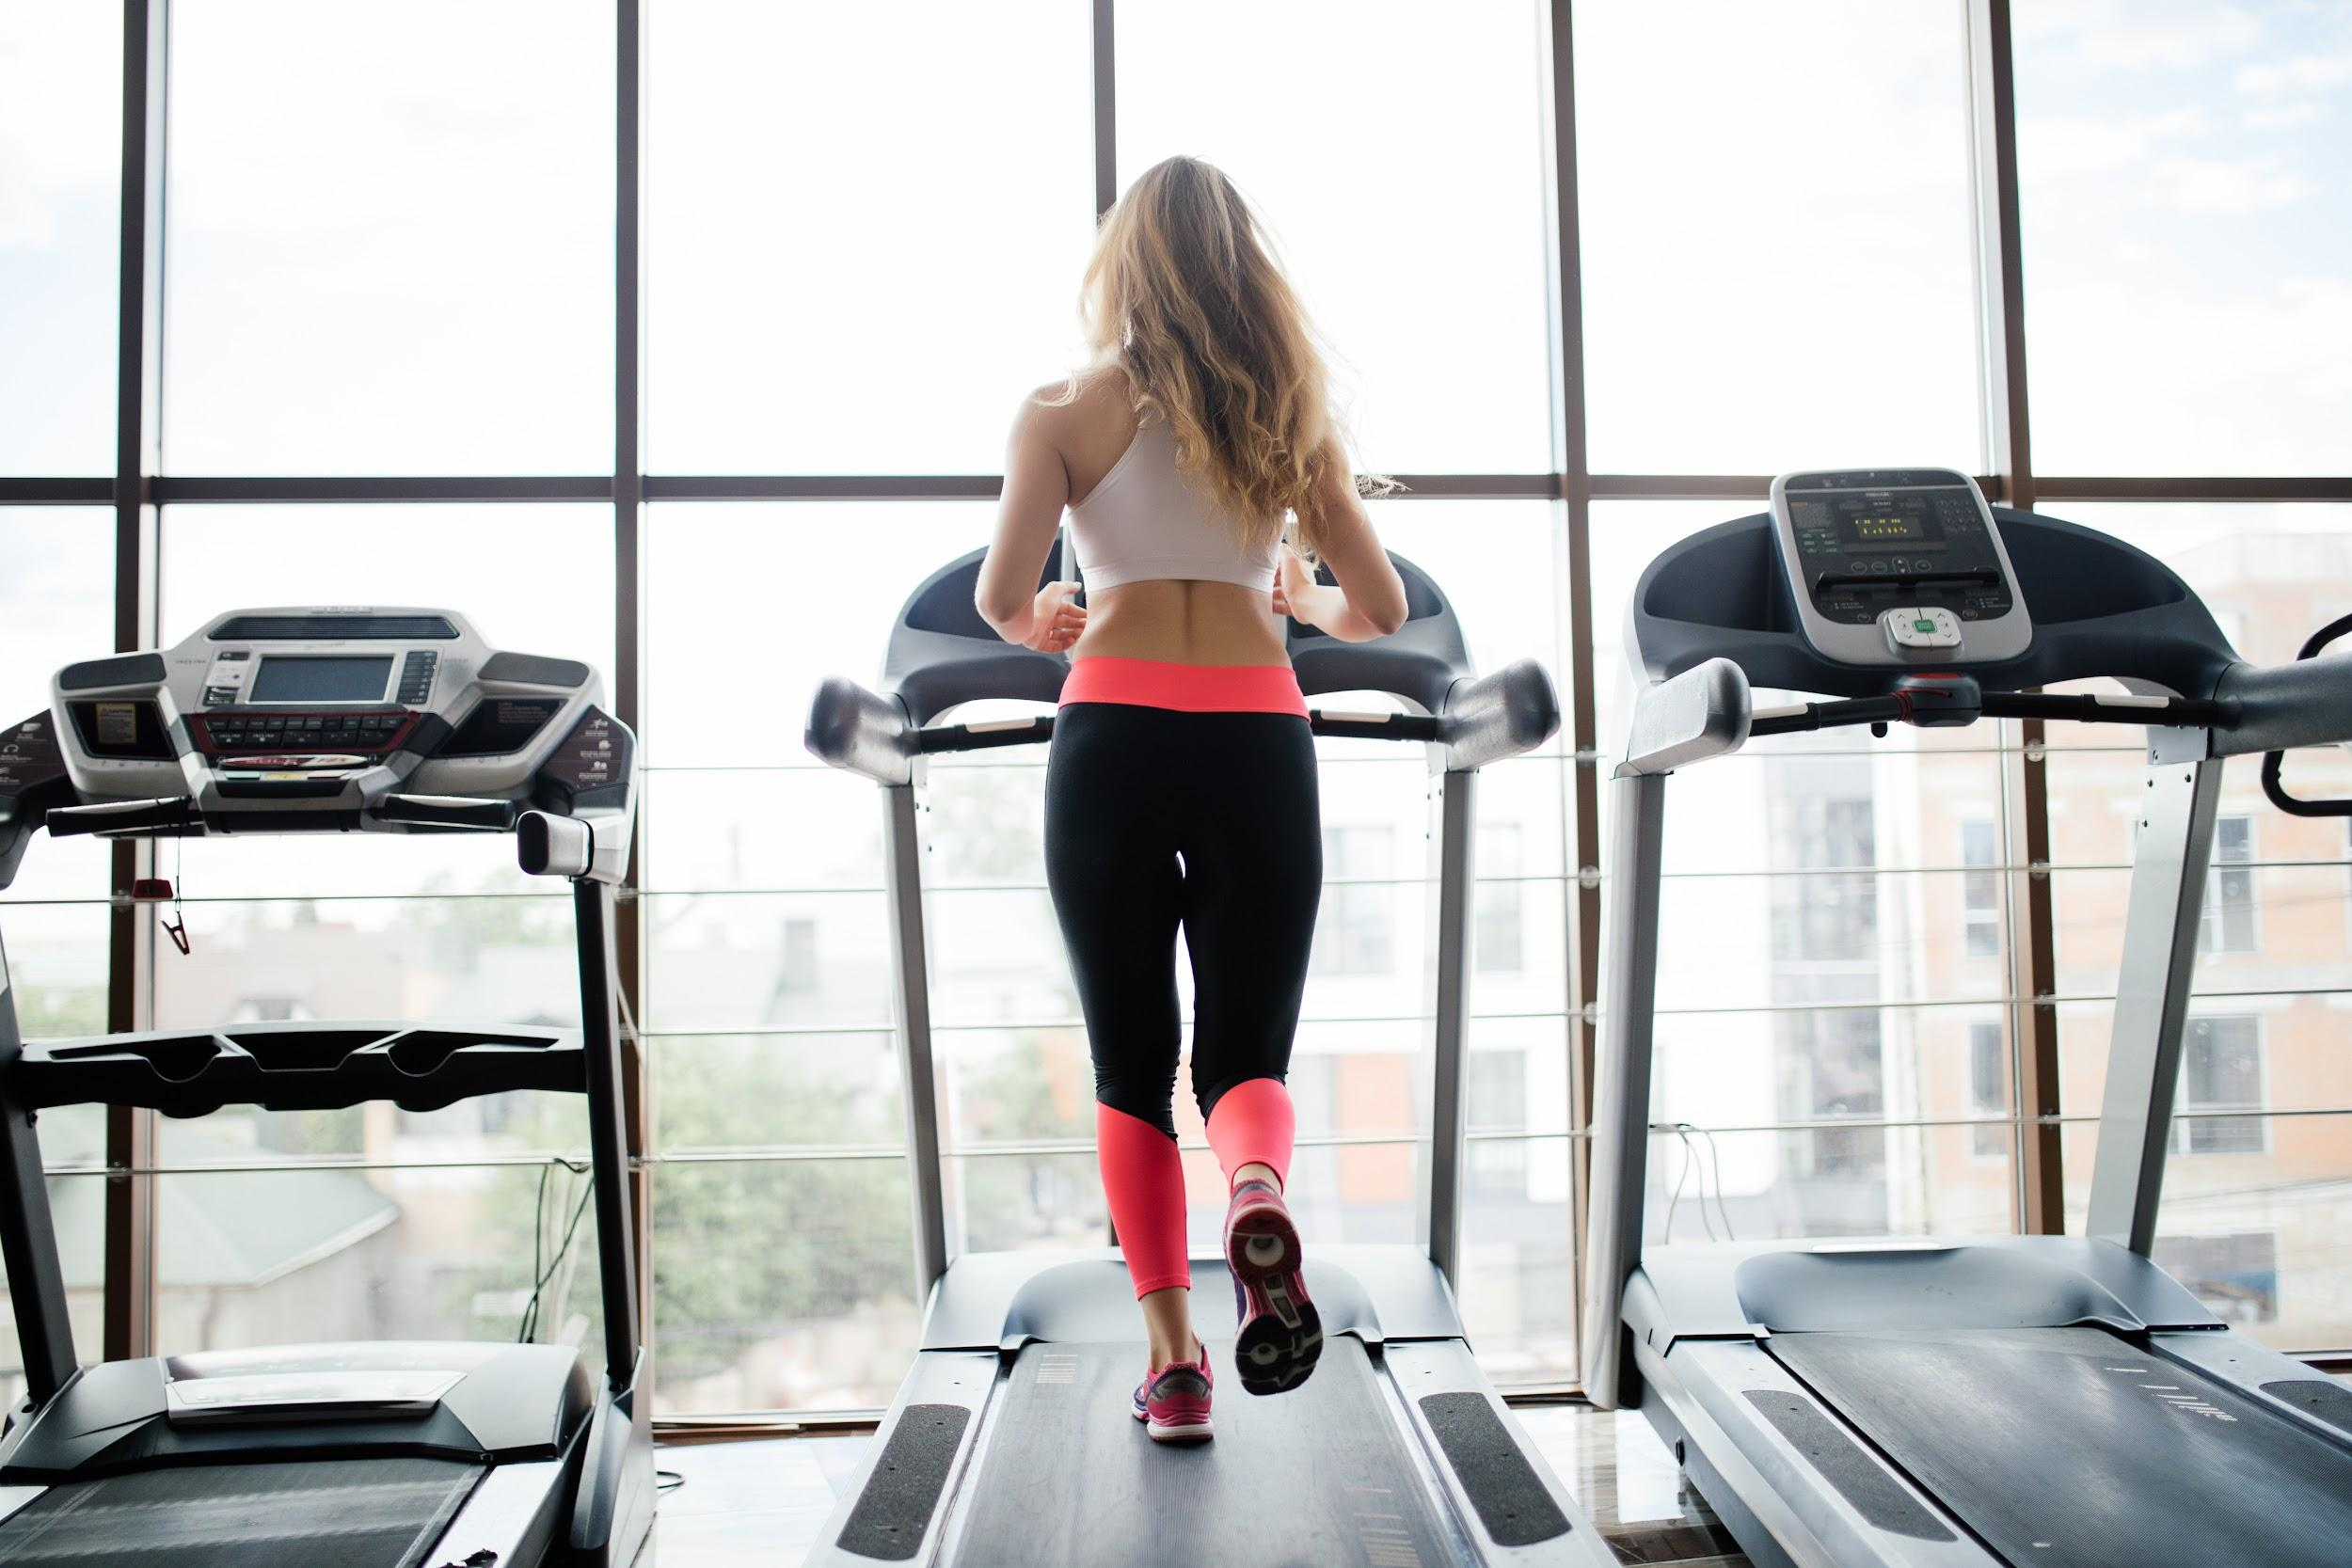
Занятия гимнастикой для увеличения мышц ног
Медленные приседания с нагрузкой. Это классическое упражнение, которое заставляет работать икры,ягодицы,квадрицепсы.
Жим ногами на платформе.
Сгибание ног на тренажере.
Сгибание ног, находясь в горизонтальном положении.
Разведение ног, находясь в сидячем положении.

Slide 9
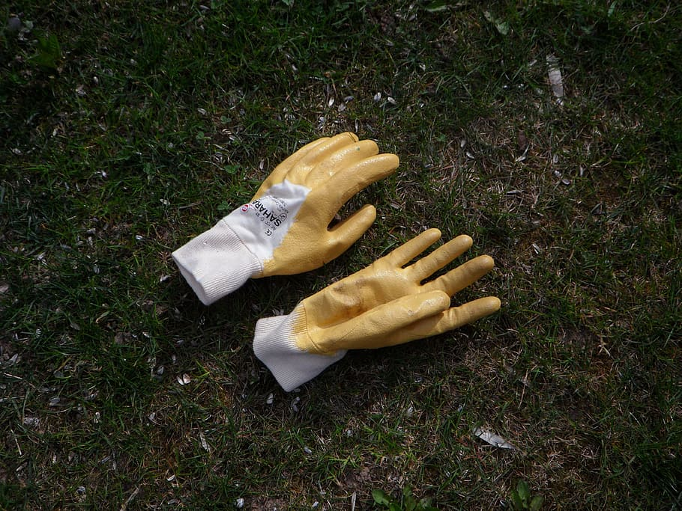
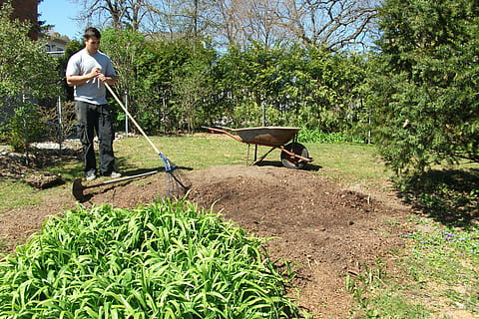
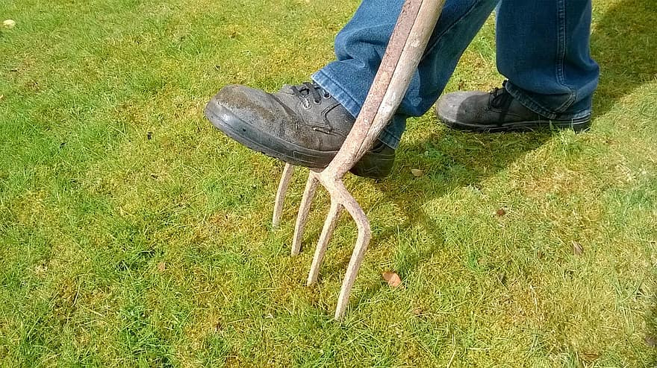
Безопасная работа на садовом участке.

Slide 10
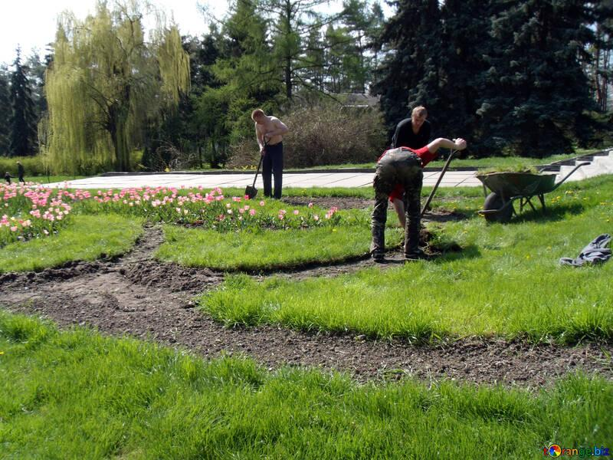
Вы же не хотите после ударного труда на огороде вместо приятного отдыха в гамаке или у костра отправится в травмпункт?
Оптимальный выход- использовать для работы в огороде наколенники, в которых удобно встать на специальную скамеечку с поручнями для рук. Перевернув такое приспособление, его легко трансформировать в стульчик для отдыха. Если нет такой скамейки и наколенников,можно взять любую плотную подстилку или коврик.Только ни в коем случае не стойте на коленях на холодной и влажной земле-так можно заработать воспаление сустава, лечить которое придется уже медикаментозными средствами.

Slide 11
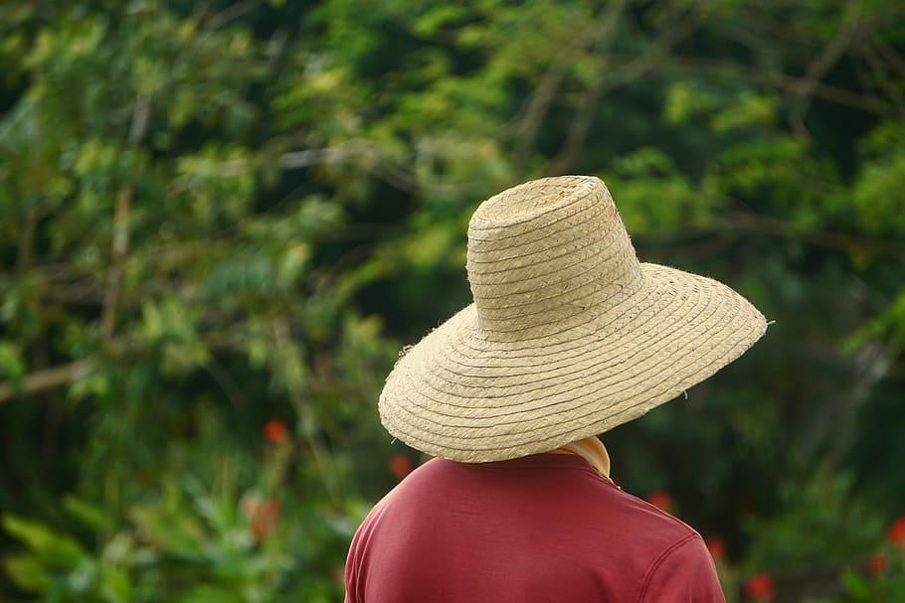
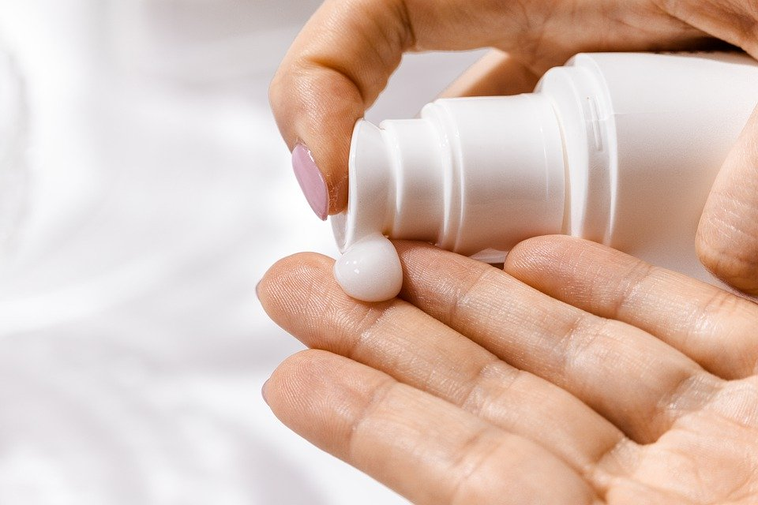
В жару оставайтесь в тени.
Погода на май во многих регионах прогнозируется сухой,теплой, а местами и жаркой.
ПОМНИТЕ! Оставаться на солнце долгое время опасно для здоровья,только если над вашими любимыми грядками не натянут тент.
В весеннее время солнце очень активное,поэтому легко получить солнечный ожог.
Чтобы не обгорели шея,лицо и руки, обязательно пользуйтесь солнцезащитным кремом с фактором SPF-25 и выше.
Защищайте голову шляпой с широкими полями и пейте больше воды. А всю основную работу на грядках под ярким солнцем лучше перенести на утро или вечер.

Slide 12
Переносите тяжести грамотно.
Об этой мере предосторожности мы часто забываем,когда берем в руки лопату,секатор или другие садовые инструменты. А между тем кожа рук после зимы еще недостаточно огрубела, и поэтому при работе без перчаток на ладонях могут возникнуть волдыри и кровавые мозоли. Чтобы этого не произошло-не переусердствуйте и всегда держите дачную аптечку со средствами первой помощи от ран и порезов.
Речь,прежде всего,о ведрах с травой,мусором или компостом,которые мы,как правило поднимаем и переносим неправильно. Подобная силовая нагрузка может вызвать мышечные спазмы,защемление нервных окончаний, а в просторечии-сильную боль в спине и шее.Распределяйте нагрузку по подъему тяжестей на обе руки.Держите тяжелый предмет на уровне груди.Поднимая ведро с золой или торфом,сгибайте не спину,а ноги в коленях. А самый идеальный вариант-использовать садовую тачку.

Slide 13
Выполняйте работу по силам.
Работа в саду и огороде признана одной из самых полезных форм физической активности. Не превращайте огородничество в огородоманию,когда уже силы на исходе, и дача не в радость. Врачи рекомендуют проводить на грядках не более пяти-шести часов в день (2-3 часа до обеда и столько же-после),тогда вы получите и почувствуете целебный эффект умеренной физической нагрузки.
Работа на грядках должна приносить радость, а не быть источником проблем со здоровьем. Если уж и заниматься любимым огородом и садом,то только ради выращивания первой весенней зелени и цветов на клумбе, а не для того,чтобы установить новый мировой рекорд по непрерывной работе с лопатой!

Slide 14
ЛИТЕРАТУРА:
Учебное пособие “Обучение навыкам ухода”(г.Екатеринбург, 2011 год)
Сайт : http//www.poliklinika6.by

